Slide 1
Java Util Concurrency 概述

Slide 2
一个销量Top10问题
有100张表,表每条记录为一订单,包含产品id,用户id,保费,推广费
目标:销量top10用户
简单的方法：单线程遍历100张表
靠谱的方法：多线程并发处理
不重复造轮子：线程池并发处理
更进一步的方法：分治,Fork/jion

Slide 3
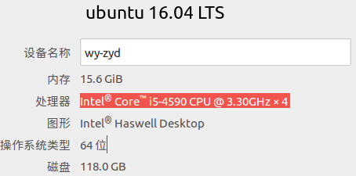
简单的方法靠谱么？
计算机配置:
模拟每次查表100ms
单线程排行榜:OrderTaskXThreadTest.taskbySingleThread
执行时间:5.228s,
任务数:100,
平均吞吐量:19.128/s,
平均任务耗时:0.052
多线程排行榜(10线程):OrderTaskXThreadTest.taskbyMultiThread
执行时间:0.587s,
任务数:100,
平均吞吐量:170.358/s,
平均任务耗时:0.0060

Slide 4
靠谱的方法简单么？
线程池版排行榜(10线程) :OrderTaskXThreadTest.taskbyThreadPool
执行时间:0.588s,
任务数:100,
平均吞吐量:170.068/s,
平均任务耗时:0.006
Fork/Join版本排行榜(并行level=10):OrderTaskXThreadTest.taskbyForkJoin
执行时间:0.711s,
任务数:100,
平均吞吐量:140.647/s,
平均任务耗时:0.007
总结:
一般情况下多线程优于单线程,Fork/Join是多线程并发的一种实现
磨刀不误砍柴工,复杂的编程方式带来巨大的性能提升

Slide 5
关键词:CAS(Compare and Swap)
有3个操作数，内存值V，旧的预期值A，要修改的新值B。当且仅当预期值A和内存值V相同时，将内存值V修改为B，否则什么都不做。实现简单的非阻塞算法
整个JUC都是建立在CAS之上的.
参考jdk 1.7 AtomicInteger.class (1.8写法变为在unsafe内循环做CAS)
public class AtomicInteger extends Number implements java.io.Serializable {
private static final Unsafe unsafe = Unsafe.getUnsafe();
private static final long valueOffset; //该对象内的内存偏移量
static {
try {//计算偏移量
valueOffset = unsafe.objectFieldOffset
(AtomicInteger.class.getDeclaredField("value"));
} catch (Exception ex) { throw new Error(ex); }
}
//volatile关键字保证了在多线程中value的值是可见的
private volatile int value;
//更新新值
public final int getAndSet(int newValue) {
for (;;) {
int current = get();
if (compareAndSet(current, newValue))
return current;
}
}
//CAS this当前对象 valueOffsetvalue偏移量,expect期望内存值,update新值
//当this->valueOffset值和expect相同,然后更新value否更新失败继续循环
public final boolean compareAndSet(int expect, int update) {
return unsafe.compareAndSwapInt(this, valueOffset, expect, update);
}
}

Slide 6
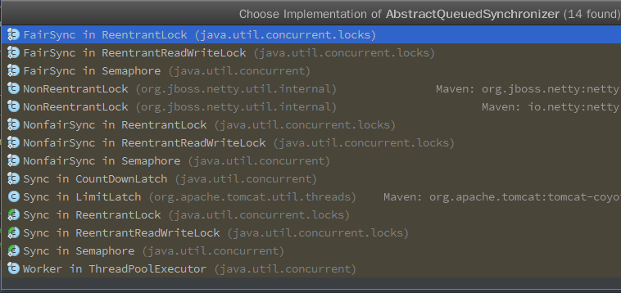
关键词:AQS
AQS:队列同步器锁和同步机制实现的核心所在。AbstractQueuedSynchronizer是Lock/Executor实现的前提
同步器面向的是锁的实现者,
它简化了锁的实现方式,屏蔽了同步状态管理、线程的排队、等待与唤醒等底层操作.
来自Doug Lea 的声音: http://gee.cs.oswego.edu/dl/papers/aqs.pdf

Slide 7
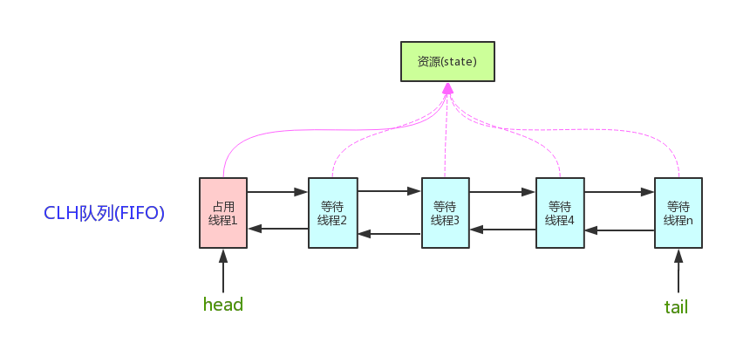
AQS框架
它维护了一个volatile int state（代表共享资源）和一个FIFO线程等待队列（多线程争用资源被阻塞时会进入此队列）。这里volatile是核心关键词，具体volatile的语义，在此不述。state的访问方式有三种:
getState()
setState()
compareAndSetState()
AQS定义两种资源共享方式：Exclusive（独占，只有一个线程能执行，如ReentrantLock）和Share（共享，多个线程可同时执行，如Semaphore/CountDownLatch）。
不同的自定义同步器争用共享资源的方式也不同。自定义同步器在实现时只需要实现共享资源state的获取与释放方式即可，至于具体线程等待队列的维护（如获取资源失败入队/唤醒出队等），AQS已经在顶层实现好了。自定义同步器实现时主要实现以下几种方法：
tryAcquire(int)：独占方式。尝试获取资源，成功则返回true，失败则返回false。
tryRelease(int)：独占方式。尝试释放资源，成功则返回true，失败则返回false。
tryAcquireShared(int)：共享方式。尝试获取资源。负数表示失败；0表示成功，但没有剩余可用资源；正数表示成功，且有剩余资源。
tryReleaseShared(int)：共享方式。尝试释放资源，如果释放后允许唤醒后续等待结点返回true，否则返回false。

Slide 8
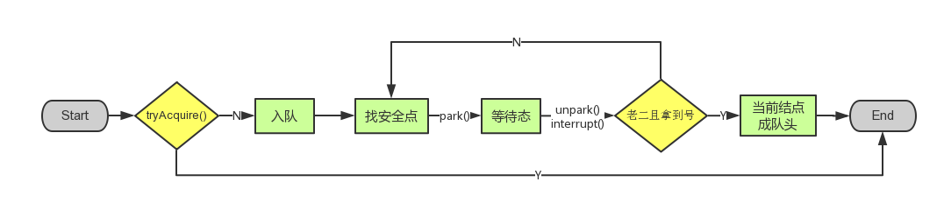
AQS :acquire
获取资源最核心代码:
public final void acquire(int arg) {
if (!tryAcquire(arg) &&
acquireQueued(addWaiter(Node.EXCLUSIVE), arg))
selfInterrupt();
}
总结下：
1,调用自定义同步器的tryAcquire()尝试直接去获取资源，如果成功则直接返回；
2,没成功，则addWaiter()将该线程加入等待队列的尾部，并标记为独占模式；
3,acquireQueued()使线程在等待队列中休息，有机会时（轮到自己，会被unpark()）会去尝试获取资源。获取到资源后才返回。如果在整个等待过程中被中断过，则返回true，否则返回false。
4,如果线程在等待过程中被中断过，它是不响应的。只是获取资源后才再进行自我中断selfInterrupt()，将中断补上。

Slide 9
JUC概况
Atomic : AtomicInteger
Locks : Lock, Condition, ReadWriteLock
Collections : Queue, ConcurrentMap
Executer :Pool, Future, Callable, Executor
Tools : CountDownLatch, CyclicBarrier, Semaphore

Slide 10
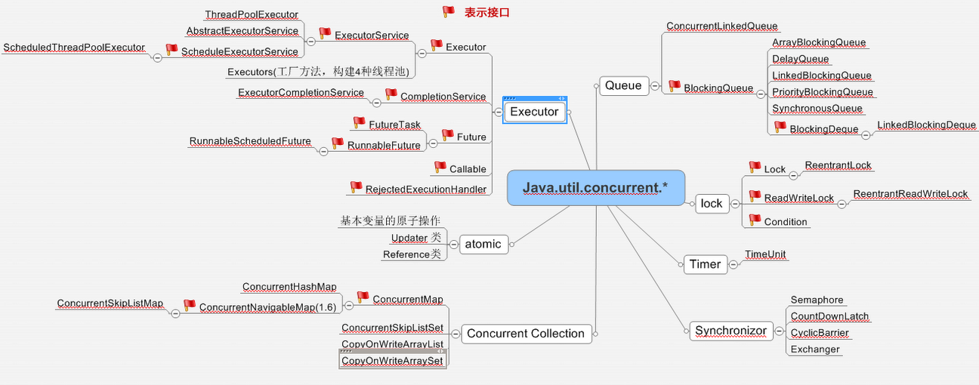
JUC 大家族API

Slide 11
JUC 大家族
Concurrent Collections
  ConcurrentMap
  ConcurrentHashMap
  CopyOnWriteArray{List,Set}
Synchronizers
  CountDownLatch
  Semaphore
  Exchanger
  CyclicBarrier
Timing
  TimeUnit
Locks
  Lock
  Condition
  ReadWriteLock
  AbstractQueuedSynchronizer
  LockSupport
  ReentrantLock
  ReentrantReadWriteLock
Atomics
  Atomic[Type], Atomic[Type]Array
  Atomic[Type]FieldUpdater
  Atomic{Markable,Stampable}Reference
Executors
  Executor
  ExecutorService
  ScheduledExecutorService
  Callable
  Future
  ScheduledFuture
  Delayed
  CompletionService
  ThreadPoolExecutor
  ScheduledThreadPoolExecutor
  AbstractExecutorService
  Executors
  FutureTask
  ExecutorCompletionService
Queues
  BlockingQueue
  ConcurrentLinkedQueue
  LinkedBlockingQueue
  ArrayBlockingQueue
  SynchronousQueue
  PriorityBlockingQueue
  DelayQueue

Slide 12
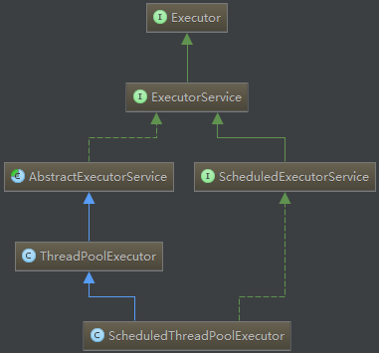
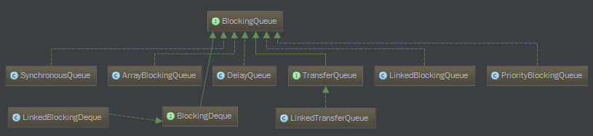
Executor/Pool
Executor：一个接口，其定义了一个接收Runnable对象的方法executor，其方法签名为executor(Runnable command),
ExecutorService：是一个比Executor使用更广泛的子类接口，其提供了生命周期管理的方法，以及可跟踪一个或多个异步任务执行状况返回Future的方法
AbstractExecutorService：ExecutorService执行方法的默认实现
ScheduledExecutorService：一个可定时调度任务的接口
ScheduledThreadPoolExecutor：ScheduledExecutorService的实现，一个可定时调度任务的线程池
ThreadPoolExecutor：线程池，可以通过调用Executors以下静态工厂方法来创建线程池并返回一个ExecutorService对象

Slide 13
ThreadPoolExecutor：自己动手，丰衣足食！
ThreadPoolExecutor threadPoolExecutor = new ThreadPoolExecutor(
corePool,maximumPoolSize,
  keepAliveTime, unit,
synchronousQueue, threadFactory, handler);
1,corePoolSize(线程池的基本大小):当提交一个任务到线程池时,线程池会创建一个线
程来执行任务,即使其他空闲的基本线程能够执行新任务也会创建线程,等到需要执行的任
务数大于线程池基本大小时就不再创建。
2,synchronousQueue(任务队列):用于保存等待执行的任务的阻塞队列。
3,maximumPoolSize(线程池最大数量):线程池允许创建的最大线程数。如果队列满了,并
且已创建的线程数小于最大线程数,则线程池会再创建新的线程执行任务。值得注意的是,如
果使用了无界的任务队列这个参数就没什么效果
4,RejectedExecutionHandler(饱和策略):当队列和线程池都满了,说明线程池处于饱和状
态,那么必须采取一种策略处理提交的新任务。这个策略默认情况下是AbortPolicy,表示无法
处理新任务时抛出异常。在JDK 1.5中Java线程池框架提供了以下4种策略。
·AbortPolicy:直接抛出异常。
·CallerRunsPolicy:只用调用者所在线程来运行任务。
·DiscardOldestPolicy:丢弃队列里最近的一个任务,并执行当前任务。
·DiscardPolicy:不处理,丢弃掉。
当然,也可以根据应用场景需要来实现RejectedExecutionHandler接口自定义策略。如记录
日志或持久化存储不能处理的任务
5,ThreadFactory:用于设置创建线程的工厂,可以通过线程工厂给每个创建出来的线程设
置更有意义的名字
6,keepAliveTime(线程活动保持时间):线程池的工作线程空闲后,保持存活的时间。所以,
如果任务很多,并且每个任务执行的时间比较短,可以调大时间,提高线程的利用率
7,TimeUnit,线程活动保持时间的单位
可以使用两个方法向线程池提交任务,分别为execute()和submit()方法。
参考代码 OrderTaskXThreadTest.taskbyThreadPool

Slide 14
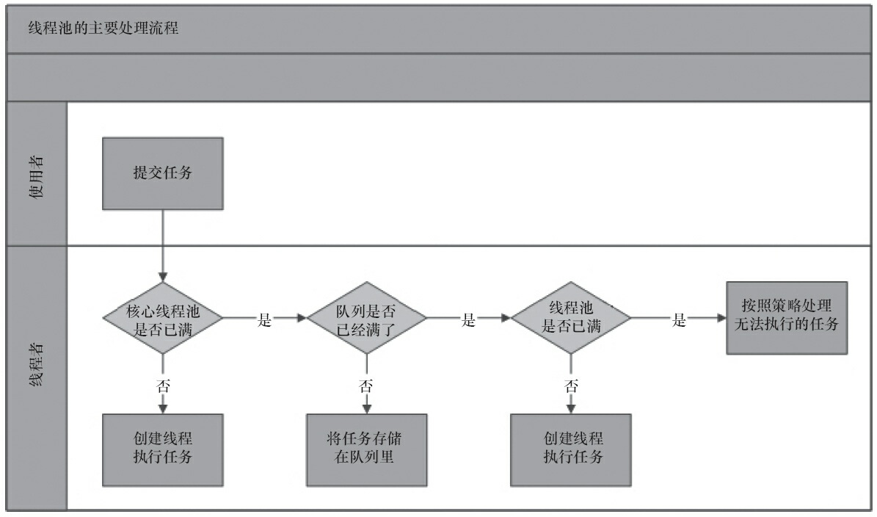
ThreadPool ：提交任务流程
1)线程池判断核心线程池里的线程是否都在执行任务。如果不是,则创建一个新的工作线程来执行任务。如果核心线程池里的线程都在执行任务,则进入下个流程。
2)线程池判断工作队列是否已经满。如果工作队列没有满,则将新提交的任务存储在这个工作队列里。如果工作队列满了,则进入下个流程。
3)线程池判断线程池的线程是否都处于工作状态。如果没有,则创建一个新的工作线程来执行任务。如果已经满了,则交给饱和策略来处理这个任务。

Slide 15
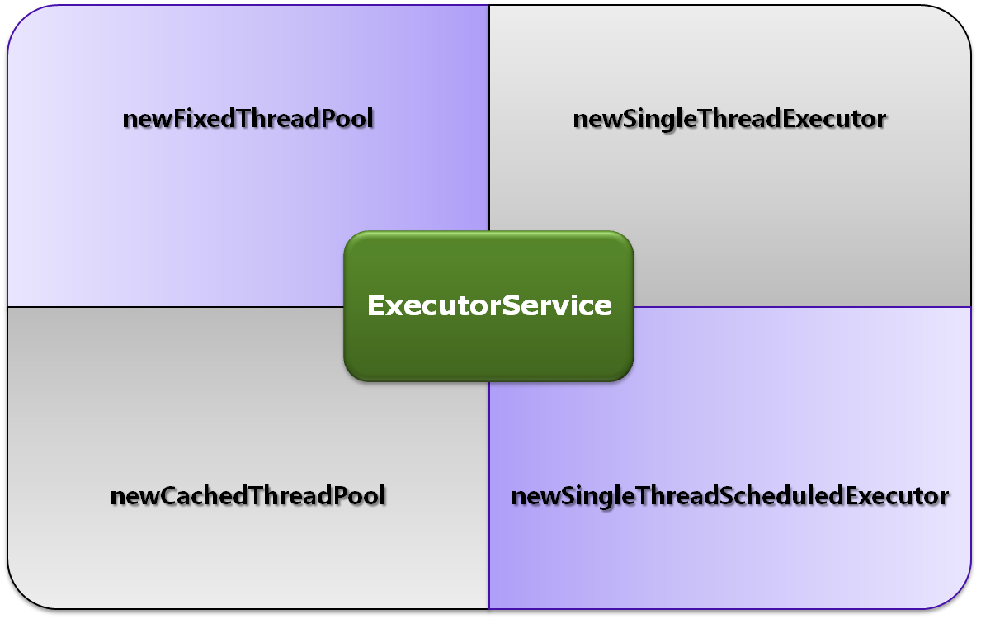
Executors：
严重注意：别设置线程池无限大小
定时器参看:TaskTools静态代码块

Slide 16
双剑合璧：Future+Callable
FutureTask一个可取消的异步计算，FutureTask 实现了Future的基本方法，提供 start cancel 操作，可以查询计算是否已经完成，
并且可以获取计算的结果。结果只可以在计算完成之后获取，get方法会阻塞当计算没有完成的时候，一旦计算已经完成，
那么计算就不能再次启动或是取消。
一个FutureTask 可以用来包装一个 Callable 或是一个runnable对象。因为FurtureTask实现了Runnable方法，所以一个
FutureTask可以提交(submit)给一个Excutor执行(excution).
参看 OrderTaskXThreadTest.taskbyThreadPool//线程池版排行

Slide 17
JUC Collections
ConcurrentHashMap是线程安全且高效的HashMap
ConcurrentLinkedQueue非阻塞的方式来实现线程安全队列
BlockingQueue 支持阻塞的插入,移除操作的队列
CopyOnWriteArray线程安全的List和Set

Slide 18
阻塞队列：BlockingQueue
阻塞队列(BlockingQueue)是一个支持两个附加操作的队列。这两个附加的操作支持阻塞的插入和移除方法。
1)支持阻塞的插入方法:意思是当队列满时,队列会阻塞插入元素的线程,直到队列不
满。
2)支持阻塞的移除方法:意思是在队列为空时,获取元素的线程会等待队列变为非空。
阻塞队列常用于生产者和消费者的场景,生产者是向队列里添加元素的线程,消费者是
从队列里取元素的线程。阻塞队列就是生产者用来存放元素、消费者用来获取元素的容器
 | 抛出异常 | 特殊值 | 阻塞 | 超时
插入 | add(e) | offer(e) | put(e) | offer(e, time, unit)
移除 | remove() | poll() | take() | poll(time, unit)
检查 | element() | peek() | 不可用 | 不可用
抛出异常:当队列满时,如果再往队列里插入元素,会抛出("Queuefull")异常。当队列空时,从队列里获取元素会抛出NoSuchElementException异常。
返回特殊值:当往队列插入元素时,会返回元素是否插入成功,成功返回true。如果是移
除方法,则是从队列里取出一个元素,如果没有则返回null。
一直阻塞:当阻塞队列满时,如果生产者线程往队列里put元素,队列会一直阻塞生产者
线程,直到队列可用或者响应中断退出。当队列空时,如果消费者线程从队列里take元素,队列会阻塞住消费者线程,直到队列不为空。
超时退出:当阻塞队列满时,如果生产者线程往队列里插入元素,队列会阻塞生产者线程
一段时间,如果超过了指定的时间,生产者线程就会退出

Slide 19
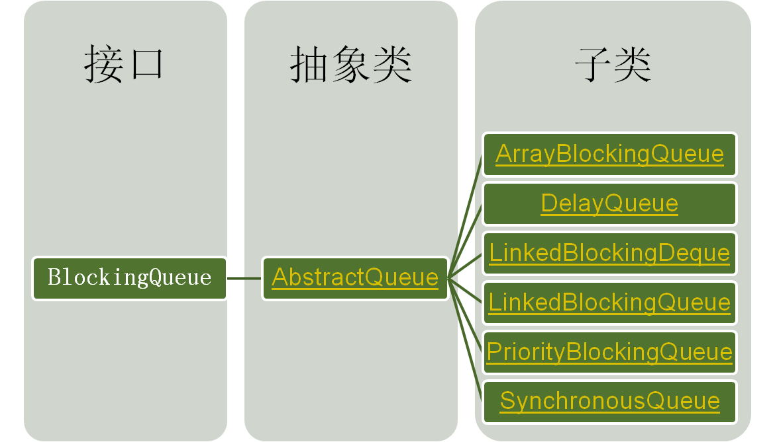
BlockingQueue 的诸侯领地
ArrayBlockingQueue:一个由数组支持的有界阻塞队列。此队列按 FIFO（先进先出）原则对元素进行排序。
Delayed 元素的一个无界阻塞队列，只有在延迟期满时才能从中提取元素.
LinkedBlockingDeque一个基于已链接节点的、任选范围的阻塞双端队列。
LinkedBlockingQueue一个基于已链接节点的、范围任意的 blocking queue。此队列按 FIFO（先进先出）排序元素
PriorityBlockingQueue一个无界阻塞队列，它使用与类 PriorityQueue 相同的顺序规则，并且提供了阻塞获取操作。
SynchronousQueue一种阻塞队列，其中每个插入操作必须等待另一个线程的对应移除操作 ，反之亦然。

Slide 20
BlockingDeque:双端队列
第一个元素（头部）
 | 抛出异常 | 特殊值 | 阻塞 | 超时期
插入 | addFirst(e) | offerFirst(e) | putFirst(e) | offerFirst(e, time, unit)
移除 | removeFirst() | pollFirst() | takeFirst() | pollFirst(time, unit)
检查 | getFirst() | peekFirst() | 不适用 | 不适用
最后一个元素（尾部）
 | 抛出异常 | 特殊值 | 阻塞 | 超时期
插入 | addLast(e) | offerLast(e) | putLast(e) | offerLast(e, time, unit)
移除 | removeLast() | pollLast() | takeLast() | pollLast(time, unit)
检查 | getLast() | peekLast() | 不适用 | 不适用

Slide 21
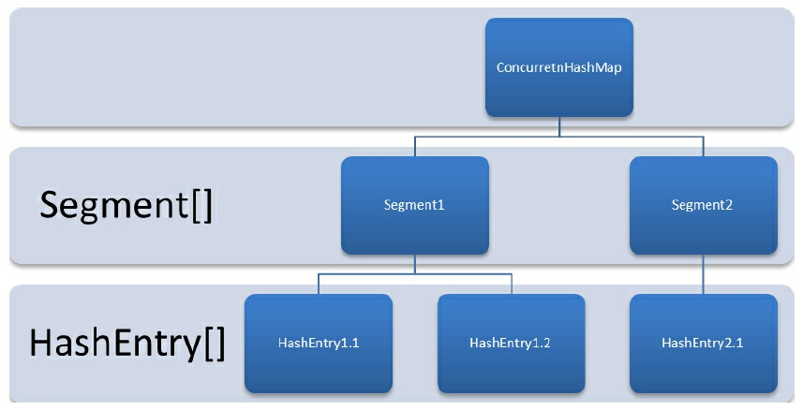
ConcurrentHashMap-jdk7
ConcurrentHashMap采用了分段锁的设计，只有在同一个分段内才存在竞态关系，不同的分段锁之间没有锁竞争。相比于对整个Map加锁的设计，分段锁大大的提高了高并发环境下的处理能力。
Segment类声明,继承了重入锁
static final class Segment<K,V> extends ReentrantLock implements Serializable

Slide 22
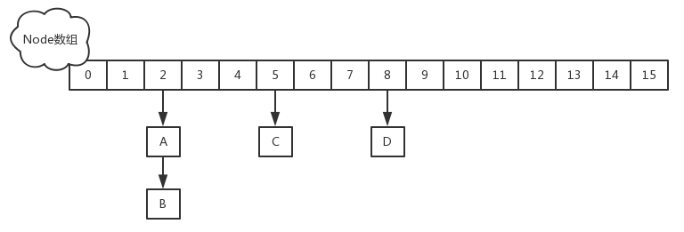
ConcurrentHashMap-jdk8
JDK1.8的实现已经摒弃了Segment的概念，而是直接用Node数组+链表+红黑树的数据结构来实现，并发控制使用Synchronized和CAS来操作，整个看起来就像是优化过且线程安全的HashMap，虽然在JDK1.8中还能看到Segment的数据结构，但是已经简化了属性。
put操作
1,如果没有初始化就先调用initTable 方法来进行初始化过程
2,如果没有hash冲突就直接CAS插入
3,如果还在进行扩容操作就先进行扩容
4,如果存在hash冲突，就加锁来保证线程安全，这里有两种情况，一种是链表形式就直接遍历到尾端插入，一种是红黑树就按照红黑树结构插入，
5,最后一个如果该链表的数量大于阈值8，就要先转换成黑红树的结构，break再一次进入循环
6,如果添加成功就调用addCount方法统计size，并且检查是否需要扩容
问题:如果我们的排行根据产品销量排行(产品可能出现在每一张表内)?
OrderTaskXThreadTest.taskbyMultiThread4Product
需要一个线程安全的map

Slide 23
CopyOnWriteArray{List,Set}
Copy-On-Write简称COW，是一种用于程序设计中的优化策略。其基本思路是，从一开始大家都在共享同一个内容，当某个人想要修改这个内容的时候，才会真正把内容Copy出去形成一个新的内容然后再改，这是一种延时懒惰策略。从JDK1.5开始Java并发包里提供了两个使用CopyOnWrite机制实现的并发容器,它们是CopyOnWriteArrayList和CopyOnWriteArraySet。CopyOnWrite容器非常有用，可以在非常多的并发场景中使用到,读多写少要求线程安全的List
public boolean add(E e) {
final ReentrantLock lock = this.lock;
lock.lock();
try {
Object[] elements = getArray();
int len = elements.length;
Object[] newElements = Arrays.copyOf(elements, len + 1);
newElements[len] = e;
setArray(newElements);
return true;
} finally {
lock.unlock();
}
}

Slide 24
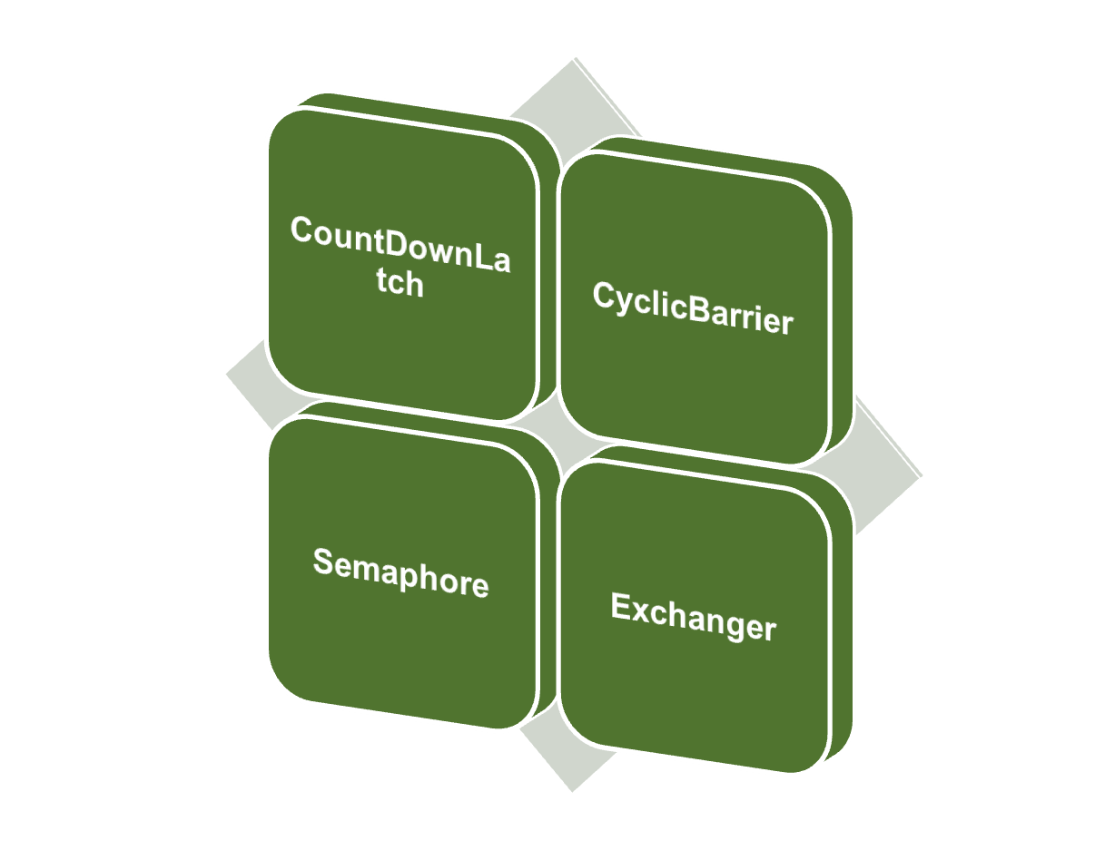
JUC Tools

Slide 25
闭锁：CountDownLatch
线程A运行，递减锁存器的计数
线程A获得等待启动信号
等待启动信号
线程B运行，递减锁存器的计数
等待完成信号
线程B获得等待启动信号
继续
线程C获得等待启动信号
线程C运行，递减锁存器的计数
启动信号+完成信号的模式
N部分锁存器倒计数模式；
当线程必须用这种方法反复倒计数时，可改为使用 CyclicBarrier
查看示例:OrderTaskXThreadTest.taskbyMultiThread

Slide 26
关卡：CyclicBarrier
A
A
A
B
Barrier
B
B
Barrier
Barrier
C
C
C
一个同步辅助类，它允许一组线程互相等待，直到到达某个公共屏障点 (common barrier point)。在涉及一组固定大小的线程的程序中，这些线程必须不时地互相等待，此时 CyclicBarrier 很有用。因为该 barrier 在释放等待线程后可以重用，所以称它为循环 的 barrier

Slide 27
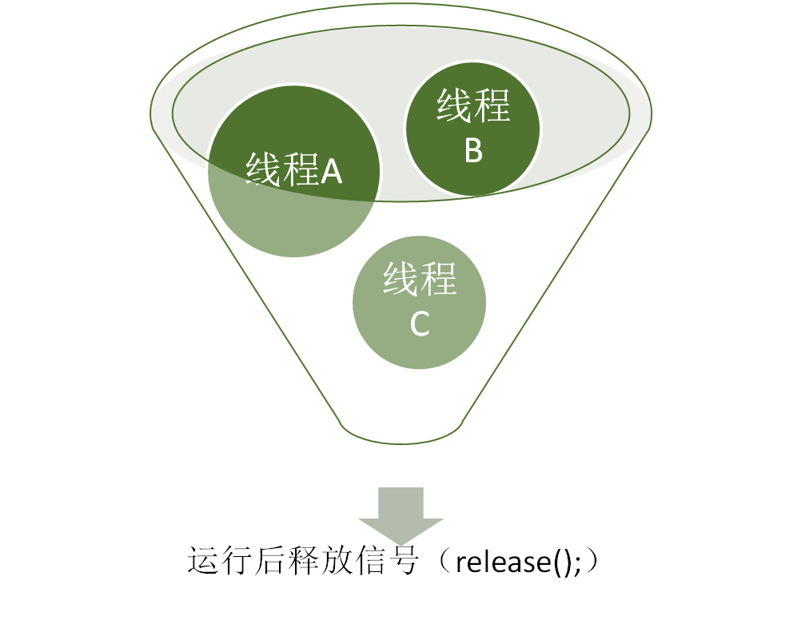
信号量：Semaphore
获取信号（ acquire();）
示例代码OrderTaskXThreadTest.taskbyMultiThread

Slide 28
交换器：Exchanger
一般用于两个工作线程之间交换数据。
JDK5时支持2个线程之间交换数据，JDK6后支持多个。
其实我没有用过

Slide 29
JUC Locks :各种锁
自旋锁
公平锁
互斥锁
偏向锁
重入锁
共享锁
轻量锁
读写锁

Slide 30
互斥锁： ReentrantLock
Lock 更加灵活，性能更好
interface Lock {
void lock();
void lockInterruptibly() throws InterruptedException;
boolean tryLock();
boolean tryLock(long timeout, TimeUnit unit)
throws InterruptedException;
void unlock();
Condition newCondition();
}
支持多个Condition
可以不以代码块的方式上锁
可以使用tryLock，并指定等待上锁的超时时间.不阻塞线程
调试时可以看到内部的owner thread，方便排除死锁
RenntrantLock支持fair和unfair两种模式
示例抽奖代码 ReentrantLockTest.testLock
传统的锁一旦有线程获取到锁,其他必须等待,在抽奖过程中使用tryLock,可以尝试加锁如果失败立即返回提高效率

Slide 31



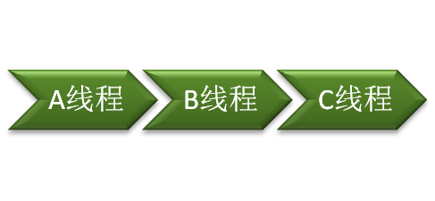
读写锁： ReadWriteLock
ReadWriteLock 维护了一对相关的锁，一个用于只读操作，另一个用于写入操作。只要没有 writer，读取锁可以由多个 reader 线程同时保持。写入锁是独占的。
线程1
线程2
ReadLock
线程3
ReentrantReadWriteLock
WriteLock

Slide 32
Atomic
多个线程执行一个操作时，其中任何一个线程要么完全执行完此操作，要么没有执行此操作的任何步骤，那么这个操作就是原子的。出现原因: synchronized的代价比较高。
以下以AtomicInteger为例：
int addAndGet(int delta)：以原子方式将给定值与当前值相加。 实际上就是等于线程安全版本的i =i+delta操作。
boolean compareAndSet(int expect, int update)：如果当前值 == 预期值，则以原子方式将该值设置为给定的更新值。 如果成功就返回true，否则返回false，并且不修改原值。
int decrementAndGet()：以原子方式将当前值减 1。 相当于线程安全版本的–i操作。
int getAndAdd(int delta)：以原子方式将给定值与当前值相加。 相当于线程安全版本的t=i;i+=delta;return t;操作。
int getAndDecrement()：以原子方式将当前值减 1。 相当于线程安全版本的i–操作。
int getAndIncrement()：以原子方式将当前值加 1。 相当于线程安全版本的i++操作。
int getAndSet(int newValue)：以原子方式设置为给定值，并返回旧值。 相当于线程安全版本的t=i;i=newValue;return t;操作。
int incrementAndGet()：以原子方式将当前值加 1。 相当于线程安全版本的++i操作。
参看代码: TaskHelper.count
在统计工具中使用原子计数器

Slide 33
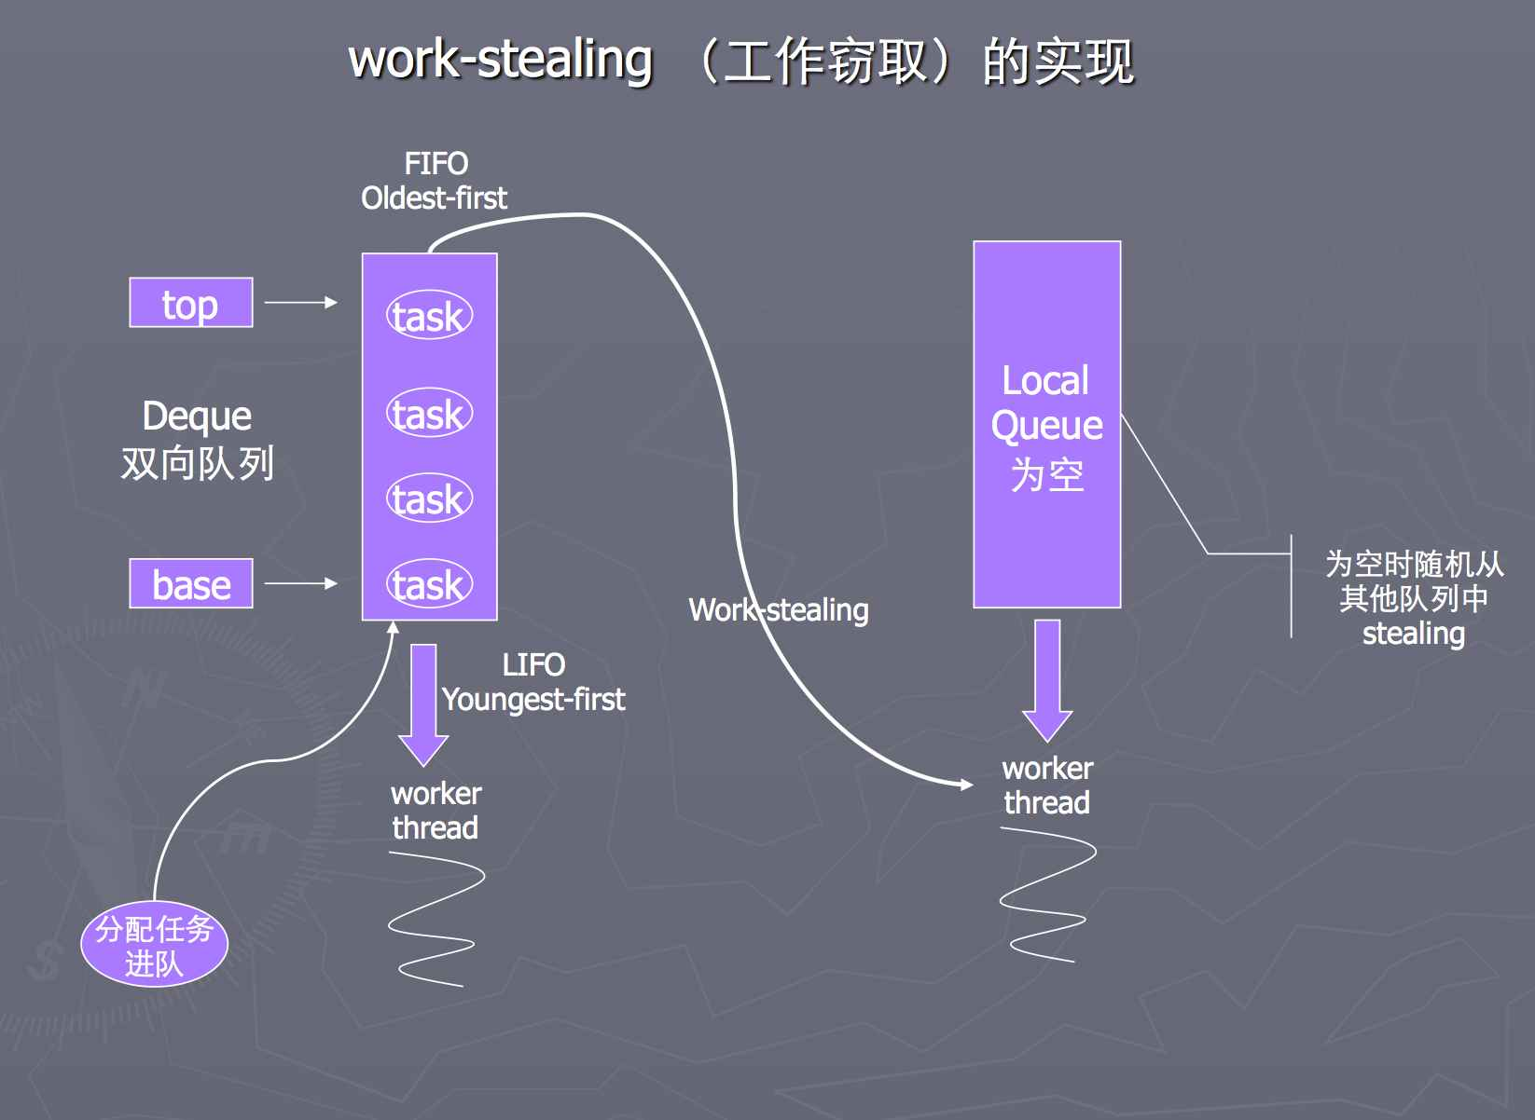
Fork/Join 框架
Fork/Join框架是Java 7提供的一个用于并行执行任务的框架,是一个把大任务分割成若干个小任务,最终汇总每个小任务结果后得到大任务结果的框架
工作窃取(work-stealing)算法是指某个线程从其他队列里窃取任务来执行。前提是做完自己的任务,为避免竞争窃取双端队列另外一端任务.
代码示例:OrderTaskXThreadTest.taskbyForkJoin

Slide 34
JUC 拾遗
ThreadLocalRandom
不再从多个线程访问同一个随机数生成器实例的争夺。
取代以前每个随机变量实例化一个随机数生成器实例，我们可以每个线程实例化一个
LockSupport
用来创建锁和其他同步类的基本线程阻塞原语,park() 和 unpark() 的作用分别是阻塞线程和解除阻塞线程，而且park()和unpark()不会遇到“Thread.suspend 和 Thread.resume所可能引发的死锁”问题
Condition
任何一个Java对象，都拥有一组监视器方法，主要包括wait()、notify()、notifyAll()方法，这些方法与synchronized关键字配合使用可以实现等待/通知机制。类似地，Condition接口也提供类似的Object的监视器的方法，主要包括await()、signal()、signalAll()方法，这些方法与Lock锁配合使用也可以实现等待/通知机制
Phaser
java多线程技术提供了Phaser工具类，Phaser表示“阶段器”，用来解决控制多个线程分阶段共同完成任务的情景问题。其作用相比CountDownLatch和CyclicBarrier更加灵活

Slide 35
有趣的统计
18大报告(胡,29150)词频
建设:104
发展:80
全面:80
社会主义:64
城乡:56
基本:56
中国:56
取得:56
我们:56
推进:56
改革:56
新:56
文化:48
体系:40
五年:40
人民:40
特色:40
小康社会:40
社会:40
工作:32
体制改革:32
水平:32
继续:32
不断:32
生活:32
19大报告(习,32300)词频
发展:232
全面:200
推进:176
建设:128
中国:112
社会主义:96
经济:88
重大:88
改革:88
更加:88
国家:88
新:88
体系:80
生态:80
政治:80
加强:72
人民:72
取得:72
特色:72
党:64
五年:64
社会:64
工作:64
问题:56
实现:56
治理:56
党和国家:48
贯彻:48
事业:48
世界:48
增强:48
法治:48
制度:48
历史性:48
坚决:48
文化:48
教育:48
了:48
变革:48
创新:48
领域:40
提高:40
小康社会:24
用Fork/Join算法和jieba分词工具分析18,19大报告,
代码参考TaskJiebaForkJoinTest.taskbyForkJoin

Slide 36
Q&A

